Slide 1
Нестеров Дмитрий Владимирович
Заместитель начальника отдела оперативного контроля
УФНС России по г. Москве

Slide 2

Федеральный закон от 22.05.2003 № 54-ФЗ «О применении контрольно-кассовой техники при осуществлении расчетов в Российской Федерации»
Законодательство Российской Федерации о применении контрольно-кассовой техники
Ведение кассовых операций в Российской Федерации:
Указание Банка России от 11.03.2014 № 3210-У «О порядке ведения кассовых операций юридическими лицами и упрощенном порядке ведения кассовых операций индивидуальными предпринимателями и субъектами малого предпринимательства»
Указание Банка России от 09.12.2019 № 5348-У «О правилах наличных расчетов»

Slide 3
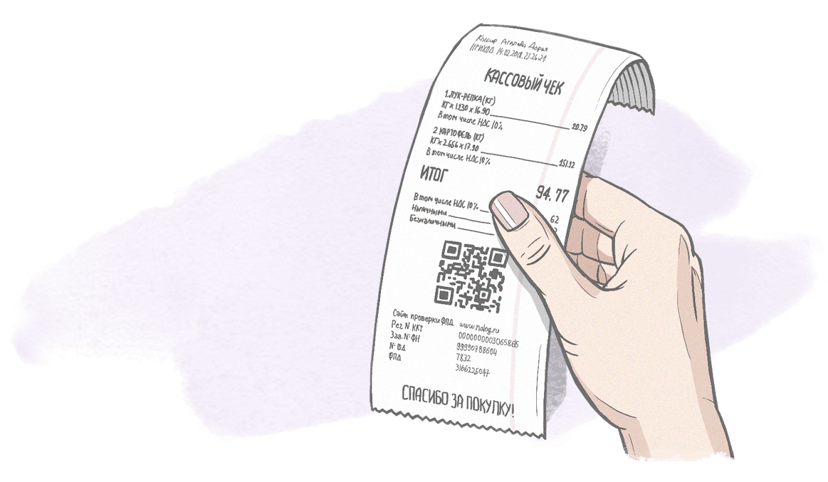
Порядок применения контрольно-кассовой техники при реализации товара, оказании услуг, выполнении работ
Расчет - в том числе прием (получение) и выплата денежных средств за товары, работы, услуги
Наличными деньгами
В безналичном порядке
Пользователем должна быть применена контрольно-кассовая техника при реализации физическому лицу и выдан кассовый чек покупателю вне зависимость от вида расчета
с использованием системы онлайн-банкинга;
с использованием пластиковых карт;
через банкомат;
с помощью операциониста в отделении банка.

Slide 4
Порядок применения контрольно-кассовой техники
Когда
Как
Условие
Печатается и выдается покупателю кассовый чек или бланк строгой отчетности
В обязательном порядке
При осуществлении расчета
Направляется покупателю кассовый чек или бланк строгой отчетности в электронной форме
В случае предоставления покупателем пользователю до момента расчета абонентского номера либо адреса электронной почты

Slide 5
Порядок формирования кассового чека и указания признака способа расчета в зависимости от времени поступления денежных средств
Ситуация | Поступление денежных средств | Реквизит «Признак способа расчета"
получена 100%-ная предоплата за товар (услугу) | на дату поступления предоплаты | «ПРЕДОПЛАТА 100%»
 | на дату передачи товара (оказания услуги) | «ПОЛНЫЙ РАСЧЕТ»
получена предоплата за услуги, в день передачи товара (оказания услуги) уплачивается оставшаяся сумма | на дату поступления предоплаты | "ПРЕДОПЛАТА"
 | на дату передачи товара (оказания услуги) | «ПОЛНЫЙ РАСЧЕТ»
получена предоплата за товар (услуги), передача товара (оказание услуги), окончательная оплата через несколько дней | на дату поступления предоплаты | "ПРЕДОПЛАТА"
 | на дату передачи товара (оказания услуги) | "ЧАСТИЧНЫЙ РАСЧЕТ И КРЕДИТ"
 | на дату поступления платы за переданные товары (оказанные услуги) | "ОПЛАТА КРЕДИТА"
передан товар (оказана услуга), оплата через несколько дней после передачи товара (оказания услуги) | на дату передачи товара (оказания услуги) | "ПЕРЕДАЧА В КРЕДИТ"
 | на дату поступления платы за переданные товары (оказанные услуги) | "ОПЛАТА КРЕДИТА"
Приказ ФНС России от 14.09.2020 № ЕД-7-20/662@

Slide 6
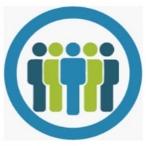
Расчеты в рамках агентских отношений
от своего имени и за счет принципала
от имени и за счет принципала
Агент
Принципал
Агент
Принципал
вознаграждение
вознаграждение
Агентский договор
расчет
расчет
применение ККТ
применение ККТ
Агент действует от имени принципала, то агентом может быть применена ККТ
3-и лица
3-и лица
При этом, несмотря на фактическое применение ККТ агентом при наличии такой обязанности у принципала, ответственность за нарушение законодательства РФ о применении ККТ несет принципал

Slide 7
Контроль и надзор за соблюдением законодательства
Российской Федерации о применении ККТ
С 01.03.2022 организация и осуществление контроля и надзора за соблюдением законодательства Российской Федерации о применении ККТ регулируется Федеральным законом от 31.07.2020 года № 248-ФЗ "О государственном контроле (надзоре) и муниципальном контроле в Российской Федерации"
Виды контрольных (надзорных) мероприятий:
При взаимодействии с контролируемым лицом
Без взаимодействия с контролируемым лицом
контрольная закупка
(статья 67)
наблюдение за соблюдением обязательных требований
(статья 74)
документарная проверка
(статья 72)
выездное обследование
(статья 75)
выездная проверка
(статья 73)

Slide 8
Ответственность для юридических лиц – субъектов малого и среднего предпринимательства (ст. 4.1.2 КоАП )
Штраф | До 06.04.2022 | После 06.04.2022
За неприменение ККТ в установленном порядке (часть 2 статьи 14.5 КоАП РФ) | Штраф от 30 000 руб. (от ¾ до 1 размера суммы расчета) | Штраф от 15000 руб. (от 1/2 ¾ до 1/2 размера суммы расчета)
За непредоставление клиенту бумажного или электронного чека по его требованию(часть 6 статьи 14.5 КоАП РФ) | Штраф 10 000 руб. или предупреждение | Штраф 5 000 руб. или предупреждение
Применение ККТ, не соответствующей требованиям ФЗ (часть 4 статьи 14.5 КоАП РФ) | Штраф от 5 000 до 10 000 руб. или предупреждение | Штраф от 2 500 до 5 000 руб. или предупреждение Штраф от 2 500 до 5 000 руб. или предупреждение
За непредоставление информации и документов по запросам ФНС (часть 5 статьи 14.5 КоАП РФ) | Штраф от 5 000 до 10 000 руб. или предупреждение

Slide 9
Освобождение от ответственности
Пользователь
Добровольное заявление в налоговый орган в письменной форме
Налоговые органы
Налоговый орган не располагал сведениями и документами о совершенном административном правонарушении до обращения виновного лица
Результат
Освобождение от административной ответственности за административное правонарушение, предусмотренное ч. 2, 4 или 6 ст. 14.5 КоАП РФ
Добровольное исполнение обязанности до вынесения постановления
Направление в налоговый орган кассового чека коррекции (бланка строгой отчетности коррекции)
Представленные сведения и документы либо кассовый чек коррекции являются достаточными для установления события административного правонарушения
В целях исполнения обязанности по применению контрольно-кассовой техники в случае осуществления ранее пользователем расчета без применения контрольно-кассовой техники либо в случае применения контрольно-кассовой техники с нарушением требований законодательства Российской Федерации о применении контрольно-кассовой техники пользователь формирует кассовый чек коррекции (БСО) (пункт 4 статьи 4.3 Федерального закона № 54-ФЗ).
При корректировке кассовых чеков (БСО) следует руководствоваться письмом ФНС России от 06.08.2018 № ЕД-4-20/15240@ и Методическими указаниями, размещенными на сайте.

Slide 10
Корректировка кассовых чеков
В целях исполнения обязанности по применению контрольно-кассовой техники в случае осуществления ранее пользователем расчета без применения контрольно-кассовой техники либо в случае применения контрольно-кассовой техники с нарушением требований законодательства Российской Федерации о применении контрольно-кассовой техники пользователь формирует кассовый чек коррекции (БСО) (пункт 4 статьи 4.3 Федерального закона № 54-ФЗ).
При корректировке кассовых чеков (БСО) следует руководствоваться письмом ФНС России от 06.08.2018 № ЕД-4-20/15240@.
ФФД версии 1.05
ФФД версии 1.1
исправительные чеки с признаком "возврат прихода" или "возврат расхода"
формирование кассового чека коррекции

Slide 11
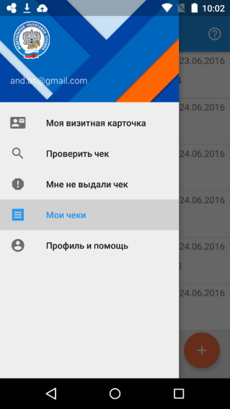
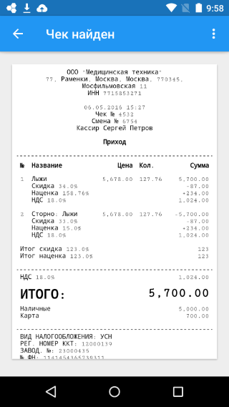
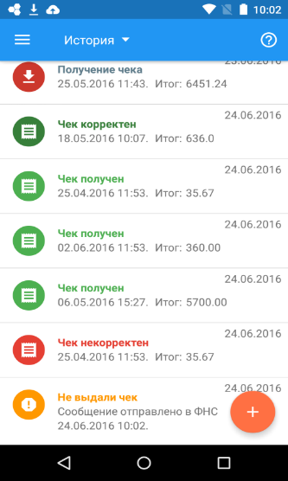
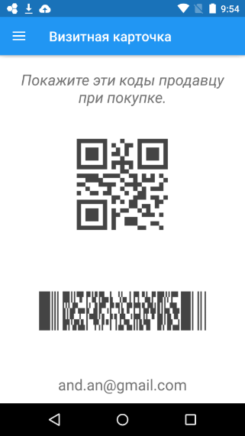
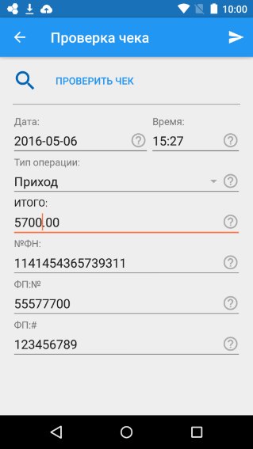
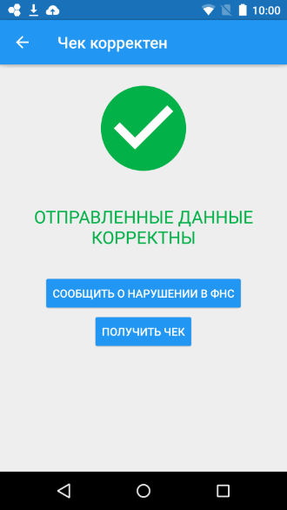
Функция реализована на сайте ФНС России www.nalog.ru и через мобильное приложение
Персонализация
Проверка чеков
Хранение чеков
Кассовый чек возможно проверить на сайте ОФД

Slide 12
СПАСИБО ЗА ВНИМАНИЕ!

